Slide 1

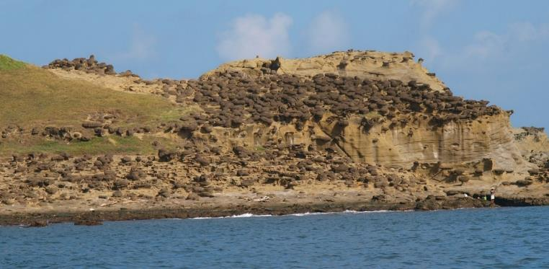
深澳岬角的地質與生態
生態獨立研究者
梁珆碩

Slide 2
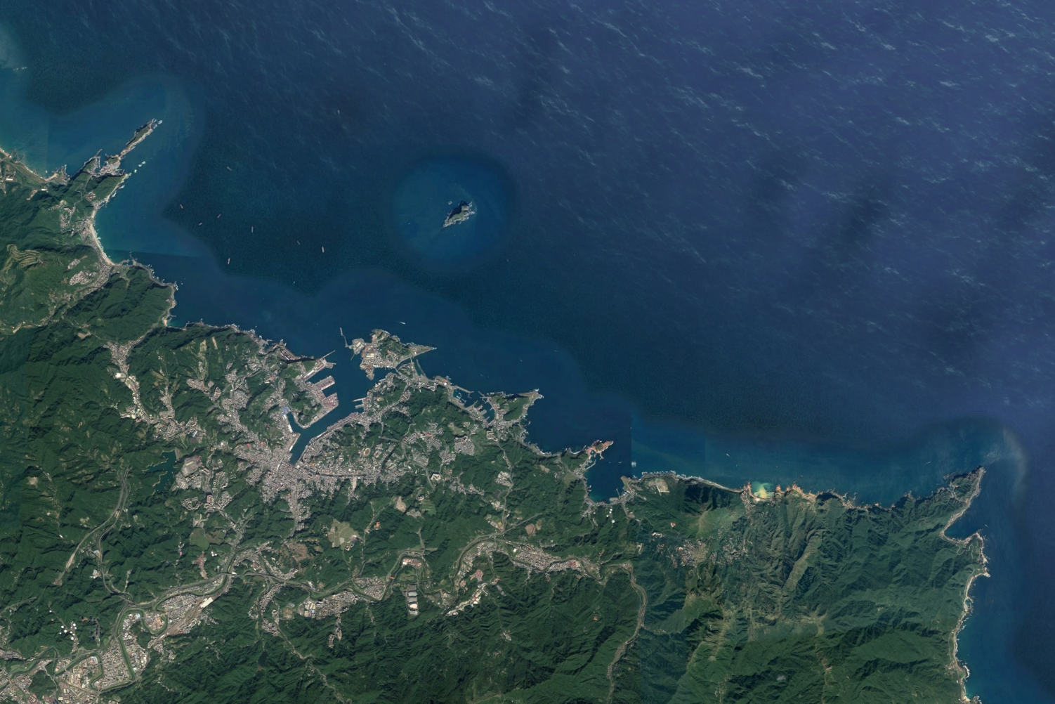
野柳
多岬角與灣澳
岬角多為東北-西南走向
八斗子
深澳
鼻頭角
Notes:
深澳岬角為台灣東北部頗具代表性的東北-西南走向的岬角.
岬角常為砂岩為主的單面山結構.
是台灣古老的沉積岩露頭區域

Slide 3
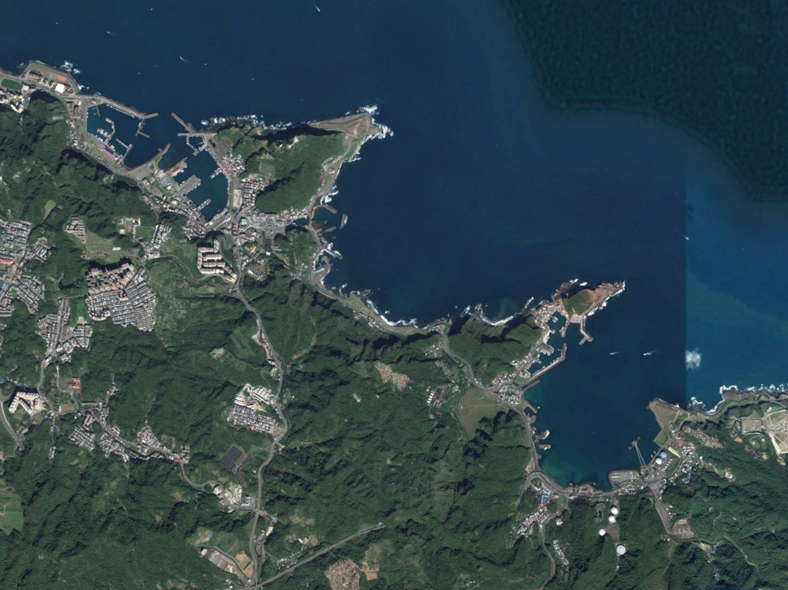
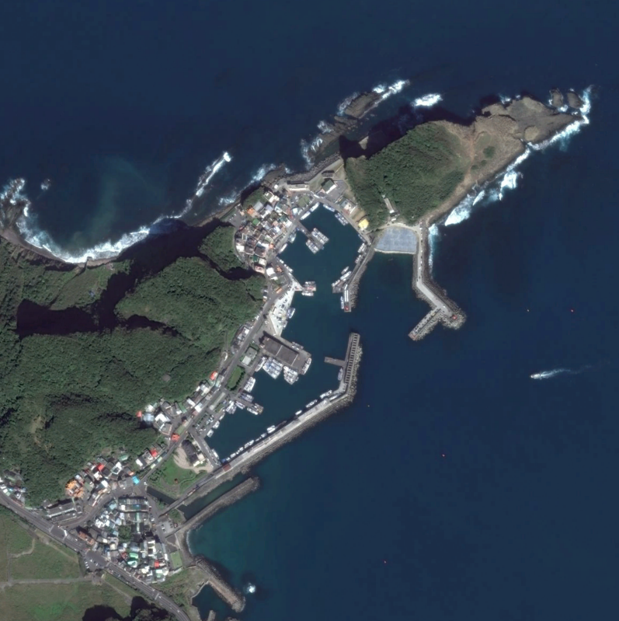
深澳灣
Notes:
深澳岬角的位置

Slide 4
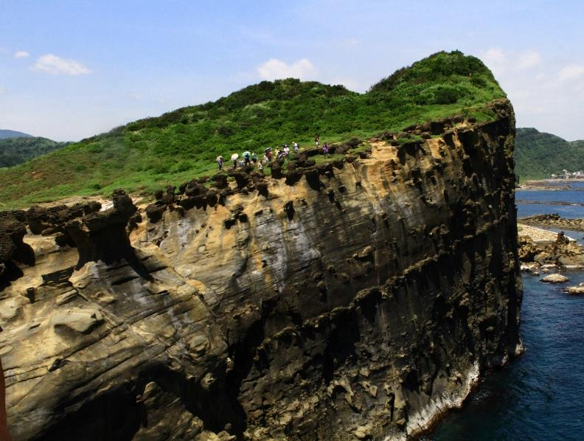
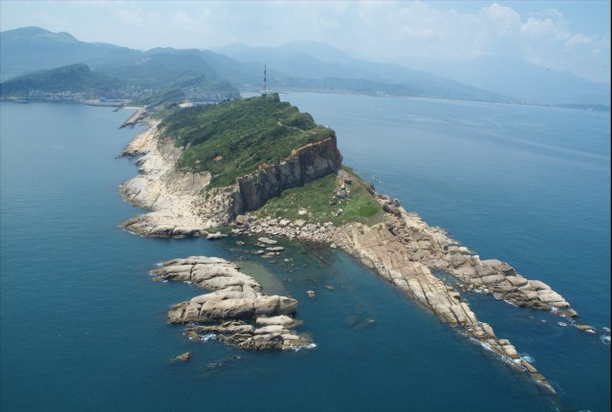
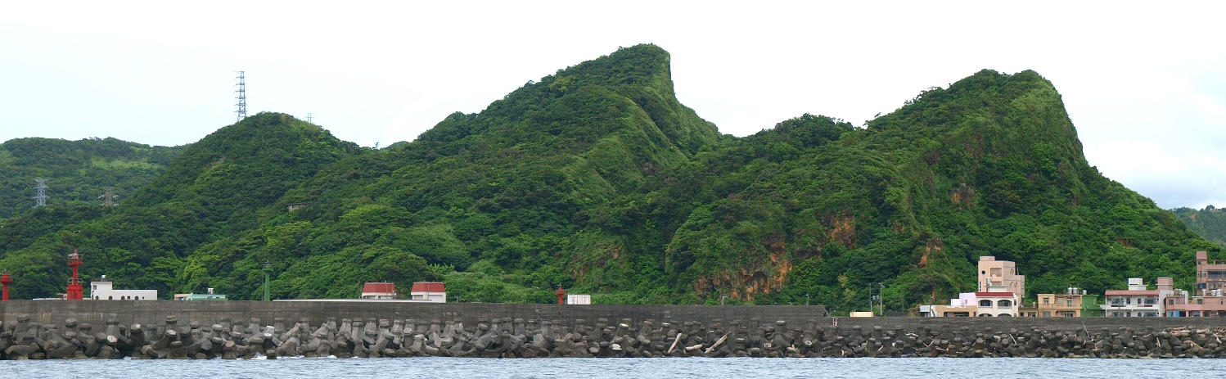
單面山
深澳岬
野柳岬
深澳岬
Notes:
深澳岬角與後方的港仔尾山，均為典型的沉積砂岩單面山
單面山的南側平緩，而北側則陡峭形成海崖
知名的地質公園—野柳也是一個單面山為主的結構

Slide 5
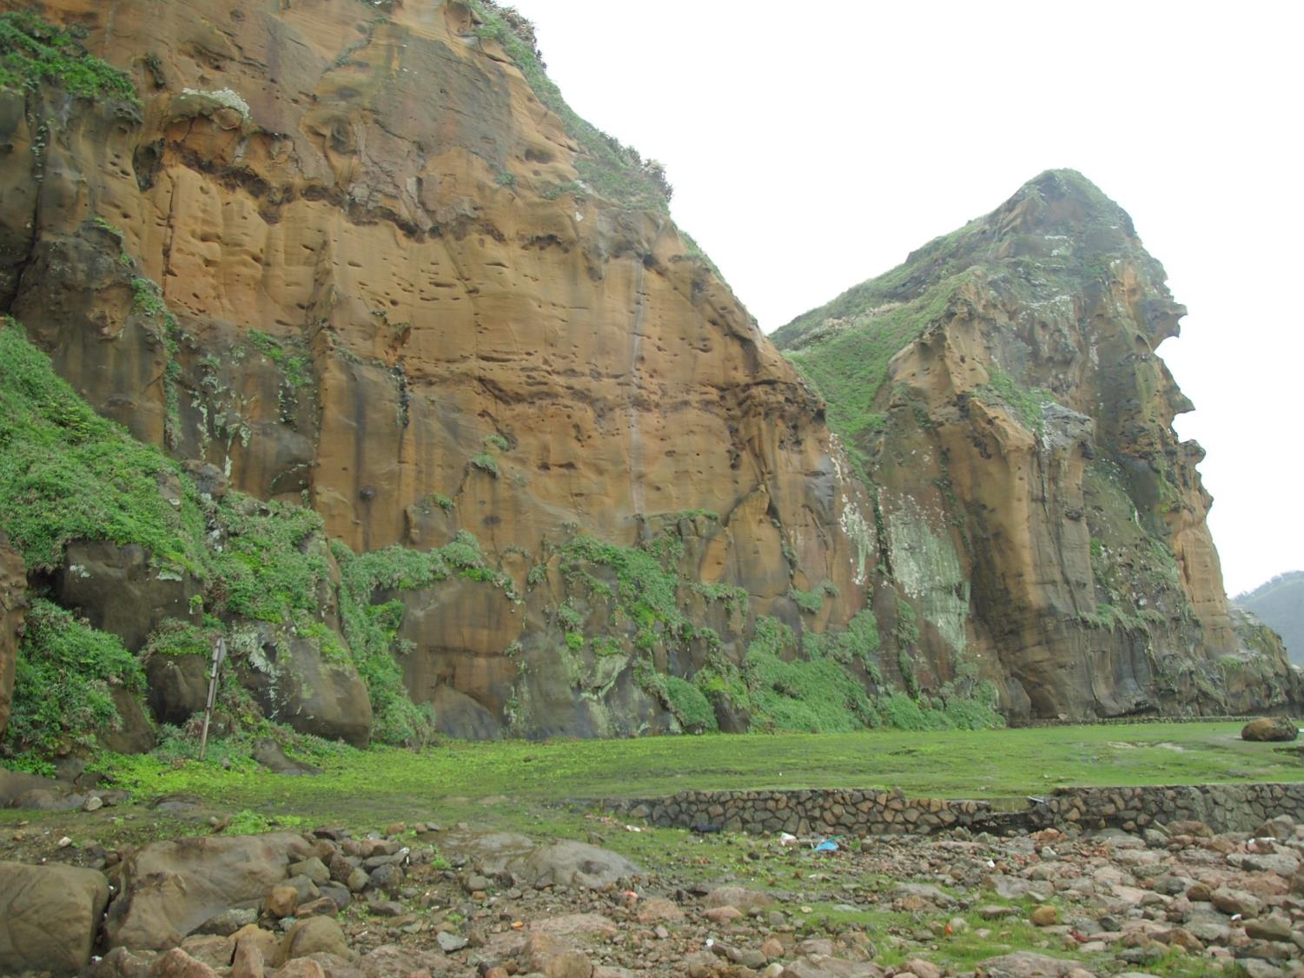
海崖地形
Notes:
深澳岬有名的地景之一—酋長岩，就是單面山的北側，
陡峭的海崖提供了一級保育類鳥類：遊隼的棲息地。
而崖上也是許多海濱植物的生育地。

Slide 6
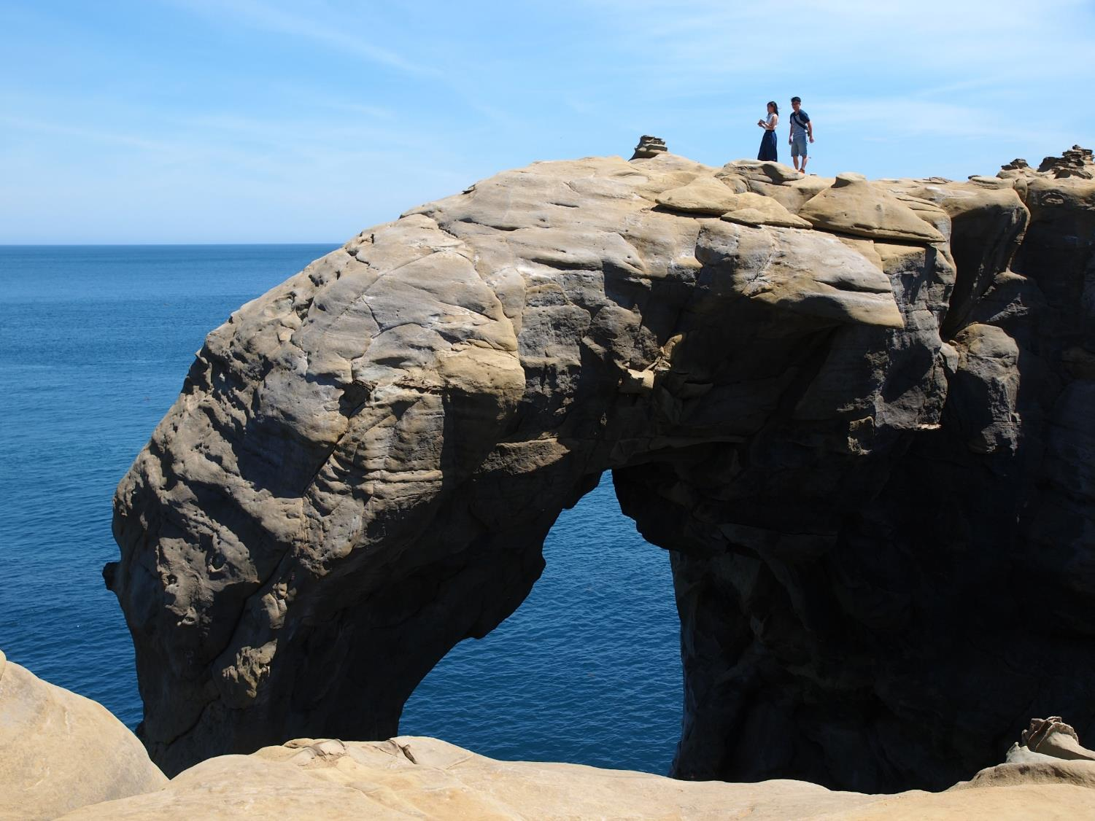
Notes:
象鼻岩
深澳地區最具代表，也最受遊客青睞的景點。

Slide 7
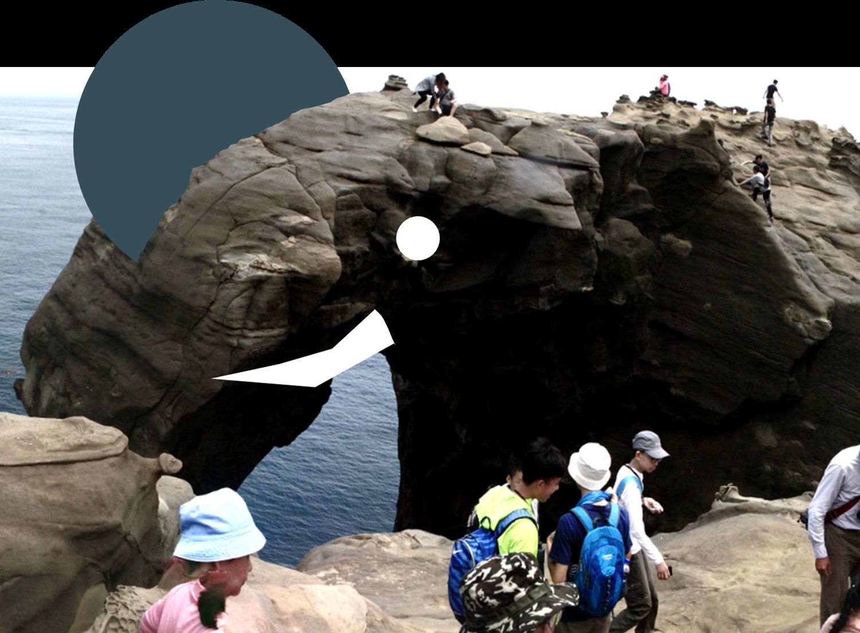
台灣本島唯一的象鼻岩就在深澳
Notes:
台灣本島唯一的象鼻岩地形

Slide 8
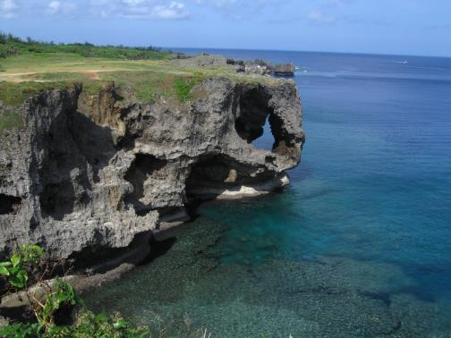
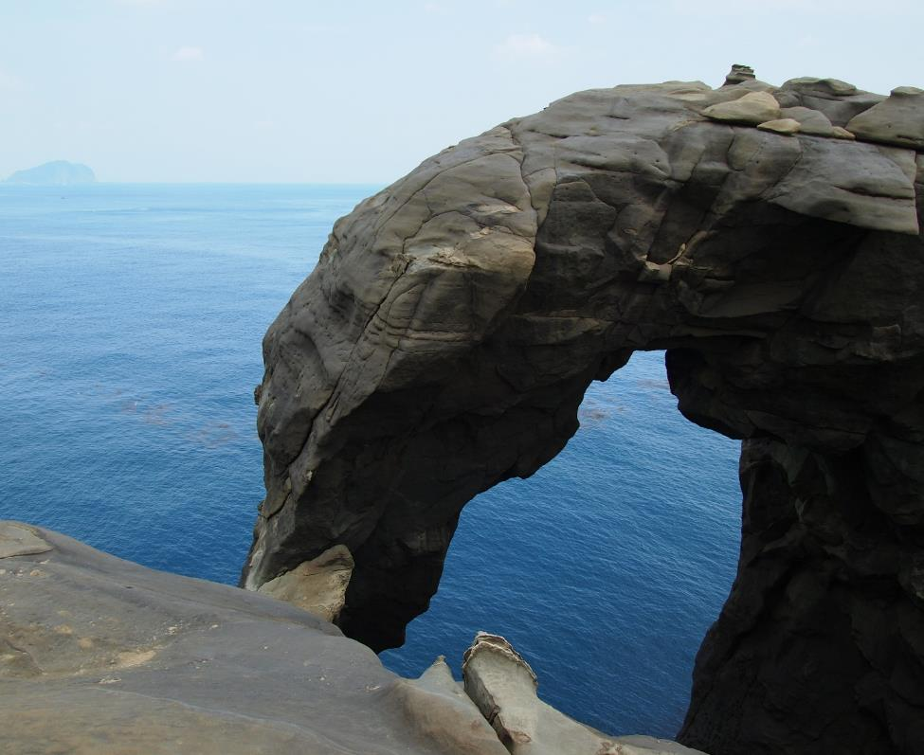
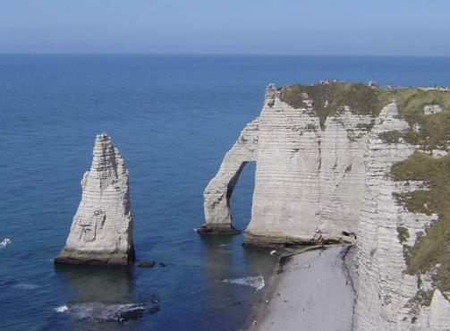
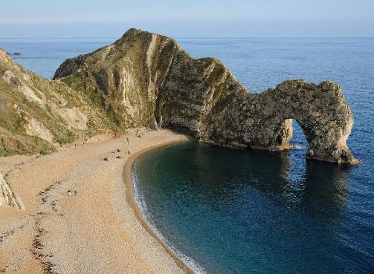
海蝕拱，又稱象鼻岩
世界各地的象鼻岩常是保護區，也是觀光勝地
沖繩萬座毛
這是哪裡的象鼻岩呢?
法國 Étretat
英國 Durdle Door
Notes:
象鼻岩為海蝕拱地形
世界上具有海石拱的區域，常列為保護區或自然遺產
圖中列舉了幾個世界知名的海蝕拱
而台灣唯一的海蝕拱就在深澳

Slide 9
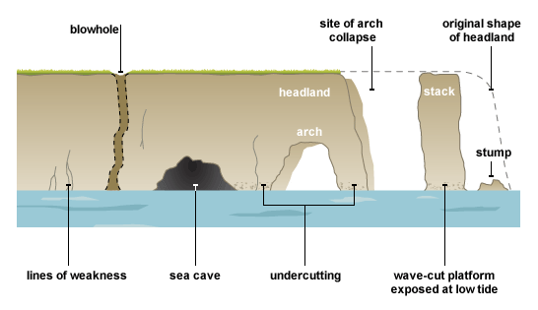
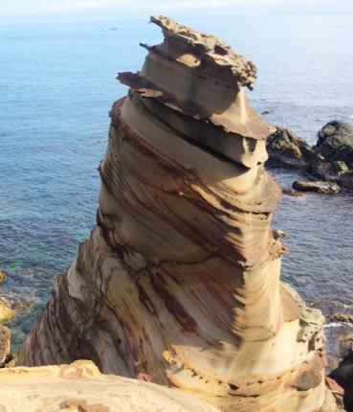
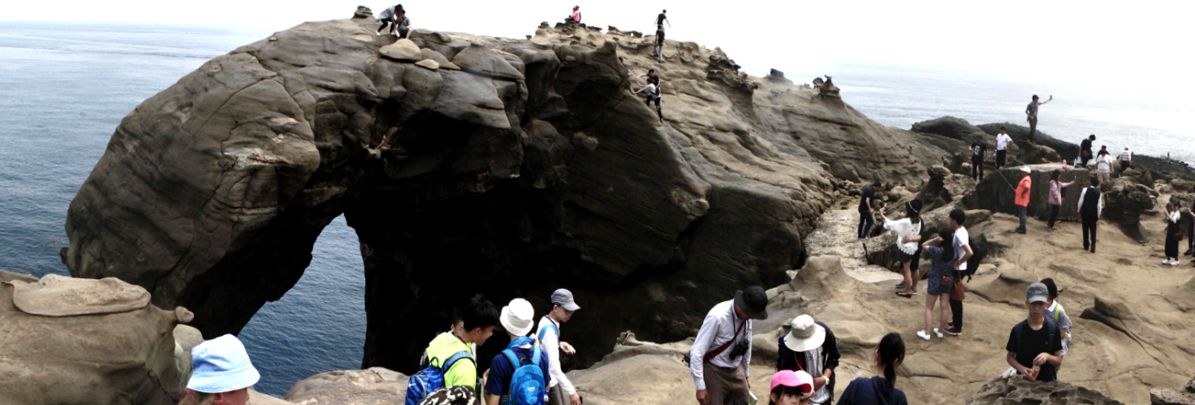
http://www.bbc.co.uk/bitesize/higher/geography/physical/lithosphere/revision/2/
Notes:
海石拱的成因
海石拱在侵蝕末期會形成海蝕柱
如深澳灣南側的南雅即有一知名的海蝕柱
而在岩石海海岸當中，也可見到海蝕隙

Slide 10
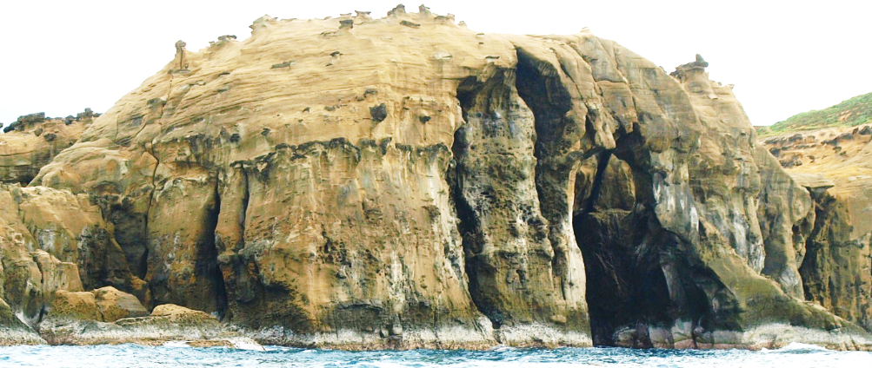
Notes:
由海上看象鼻岩

Slide 11
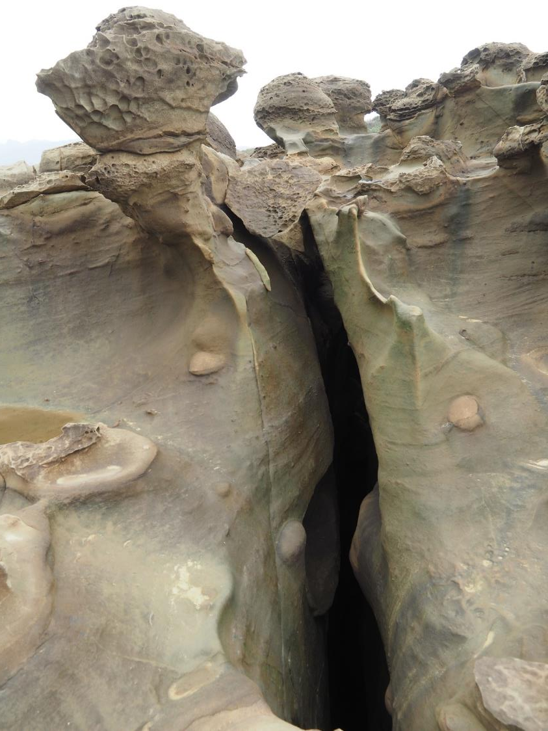
Notes:
海蝕隙：海崖受海水侵蝕形成的縫隙

Slide 12
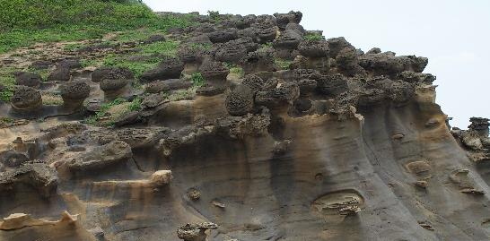

蕈狀岩
Notes:
蕈狀岩是台灣東北角相當有代表性的地質，深澳岬的蕈狀岩數量與密度均不亞於野柳地區
是相當值得保育的自然海岸

Slide 13
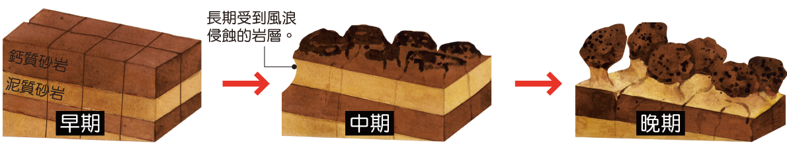
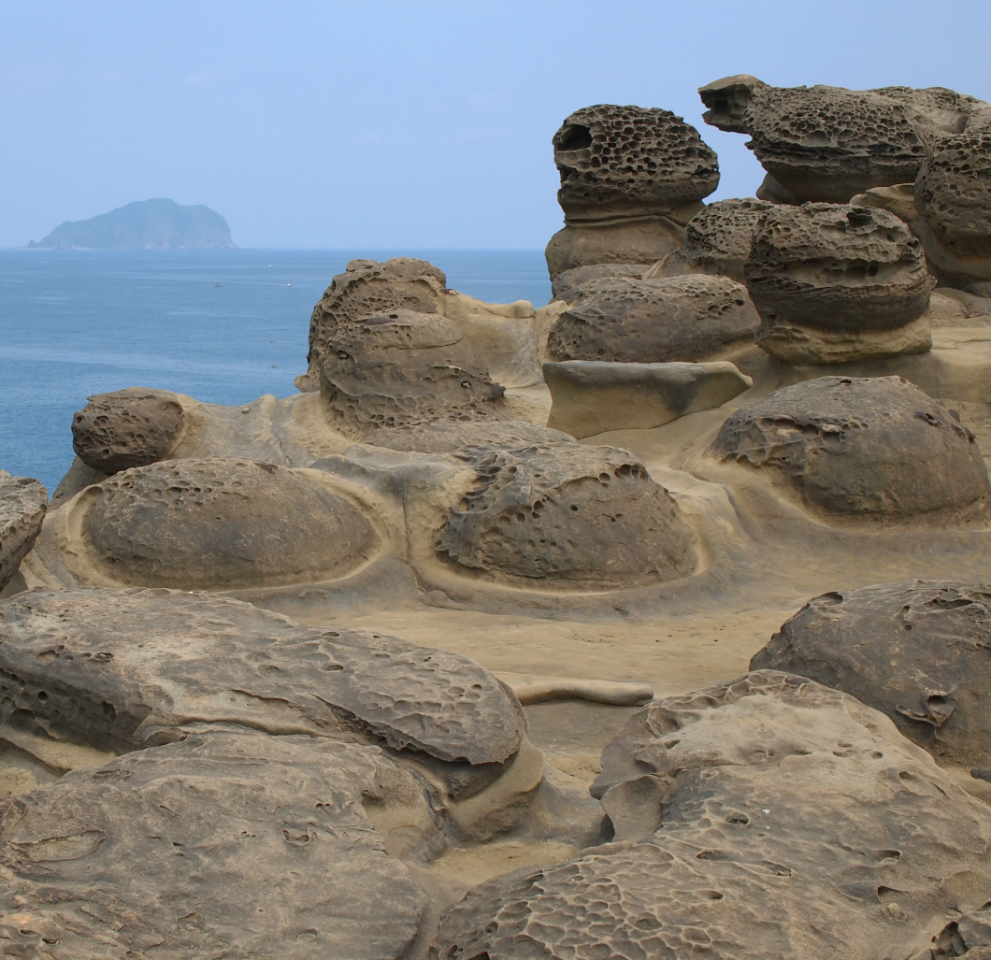
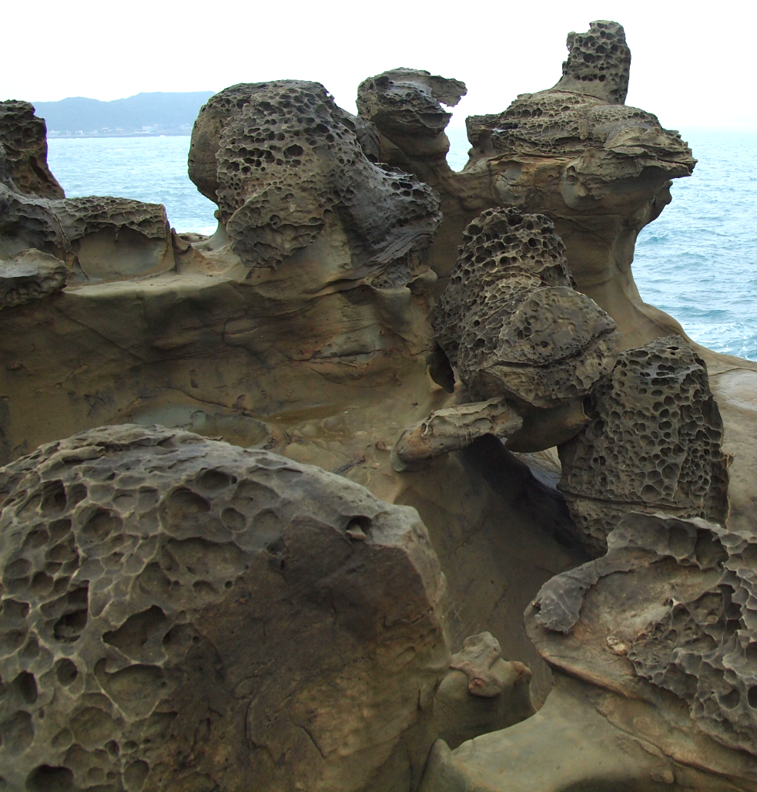
Notes:
蕈狀岩的成因
蕈狀岩因為砂岩的硬度不同，導致風化速度不同
上層含鈣質的砂岩較硬
下層以泥質為主的砂岩較軟
因而形成蕈狀結構
蕈狀岩的頭部，蜂巢狀的構造，是風蝕的結果
細小的砂粒於小縫隙中，因風吹而使砂粒將縫隙挖大
因而成形

Slide 14
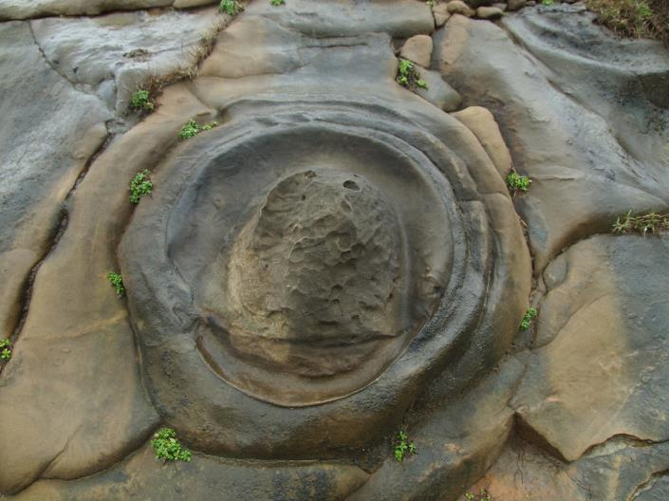
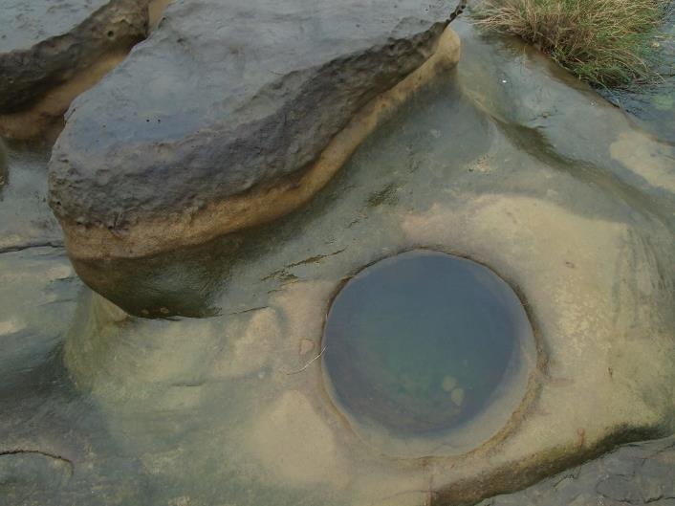
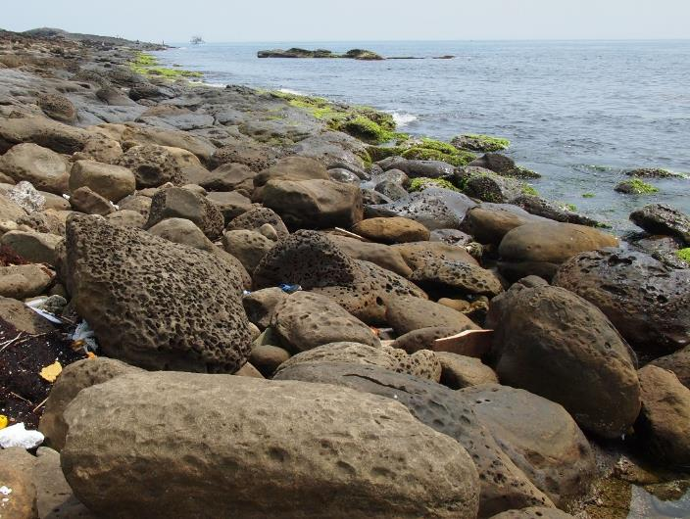
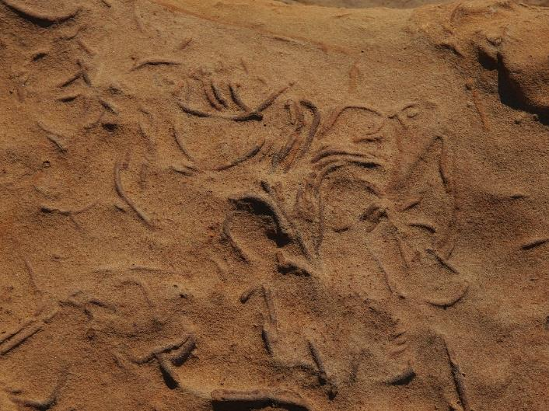
Notes:
左上：結核—於泥質砂岩的層積過程中，混入較硬的鈣質砂岩顆粒，造成侵蝕速度不均而成
右上：壺穴—因砂粒聚集於縫隙中，隨著海浪與海風侵蝕，使砂粒將縫隙挖大，因而形成壺穴
左下：礫石海灘—於蕈狀岩侵蝕末期，蕈狀岩斷頭，僅留下鈣質砂岩的”頭部”。此類礫石灘出現於單面山的南側，如深澳岬南側，野柳岬南側均可見到這樣的礫石灘
右下：深澳岬角的泥質砂岩中，常可見到化石分布，包含生痕化石、貝殼化石、海膽化石等。圖為生痕化石。生痕化石為生物活動所遺留下來的痕跡化石。圖中的生痕化石應為軟體動物挖掘泥地所遺留下來的洞穴，洞穴受後期含鈣質的砂粒填充，因此較泥質堅硬，因此洞穴痕跡突出於泥質砂岩之上。

Slide 15
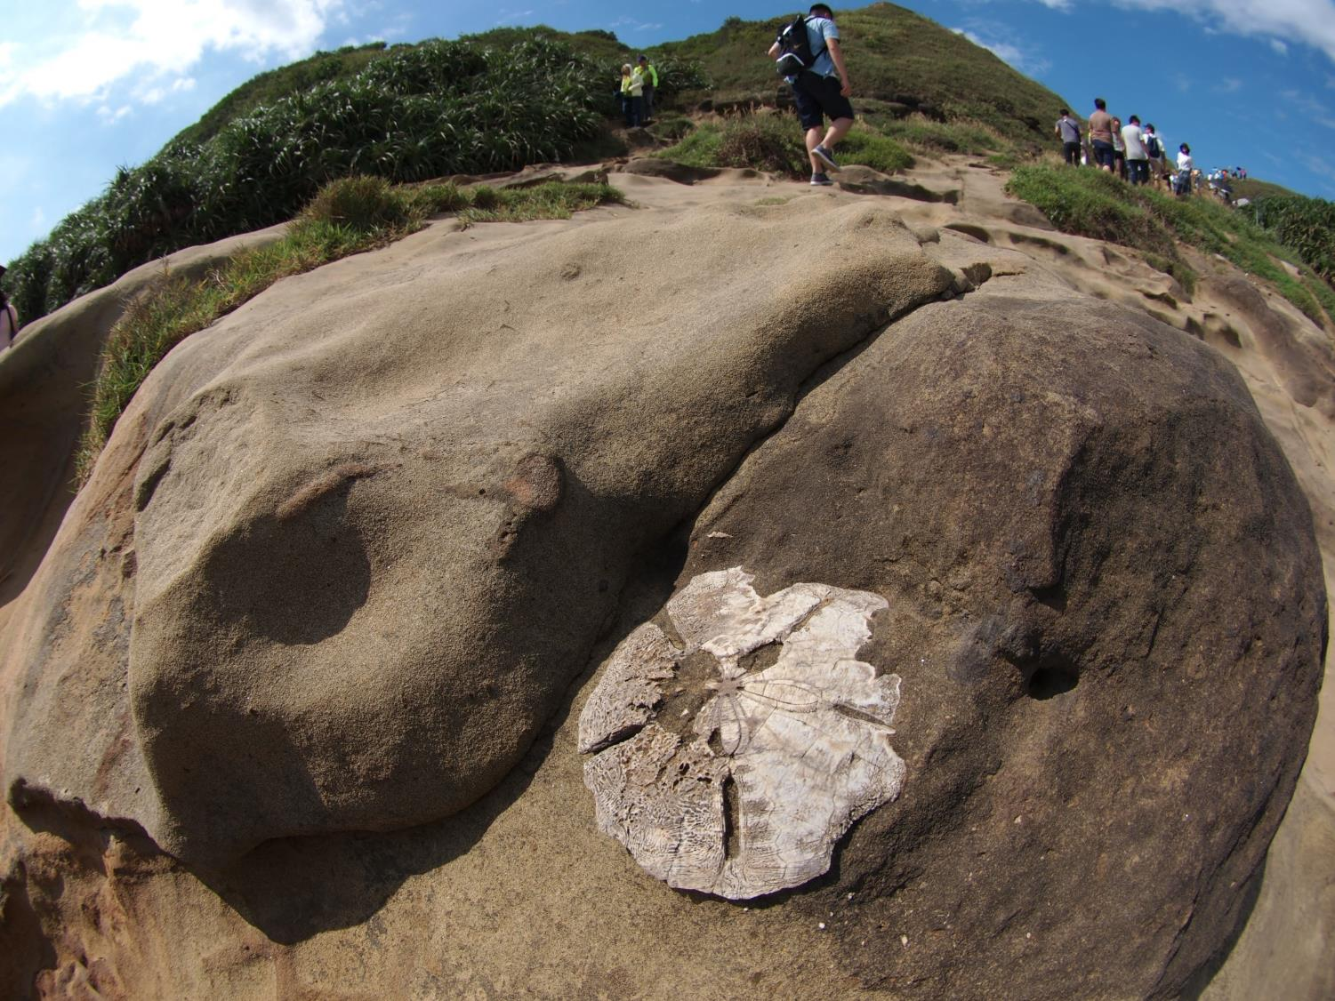
Notes:
深澳岬角的海膽化石

Slide 16
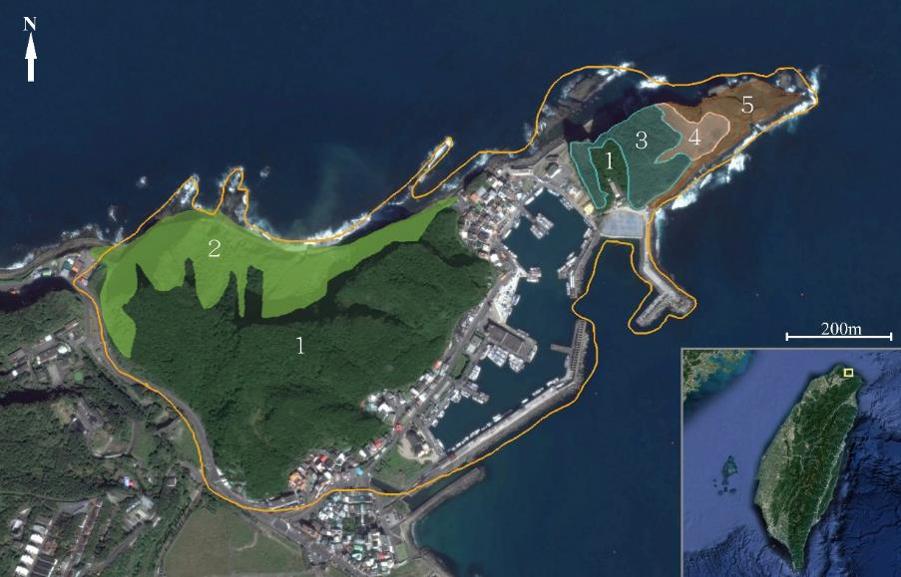
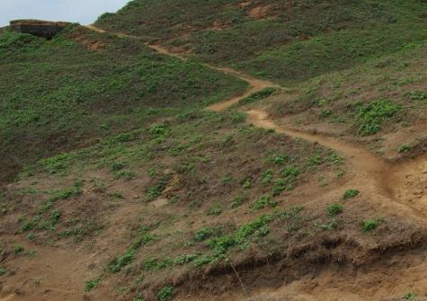
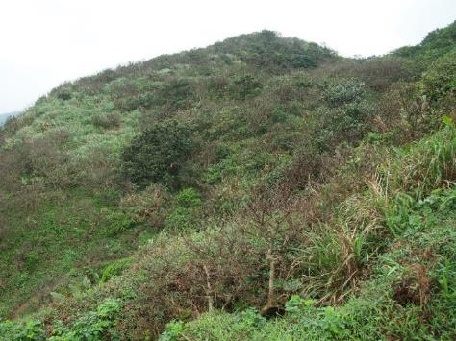
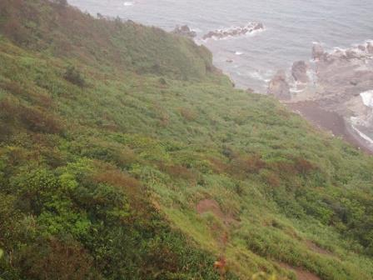
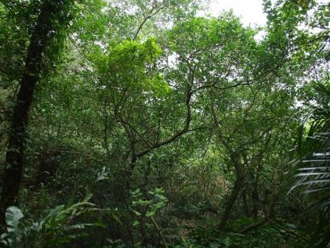
深澳岬植被
低草叢
風衝海岸林
海岸低海灌叢
風衝海岸林

Slide 17
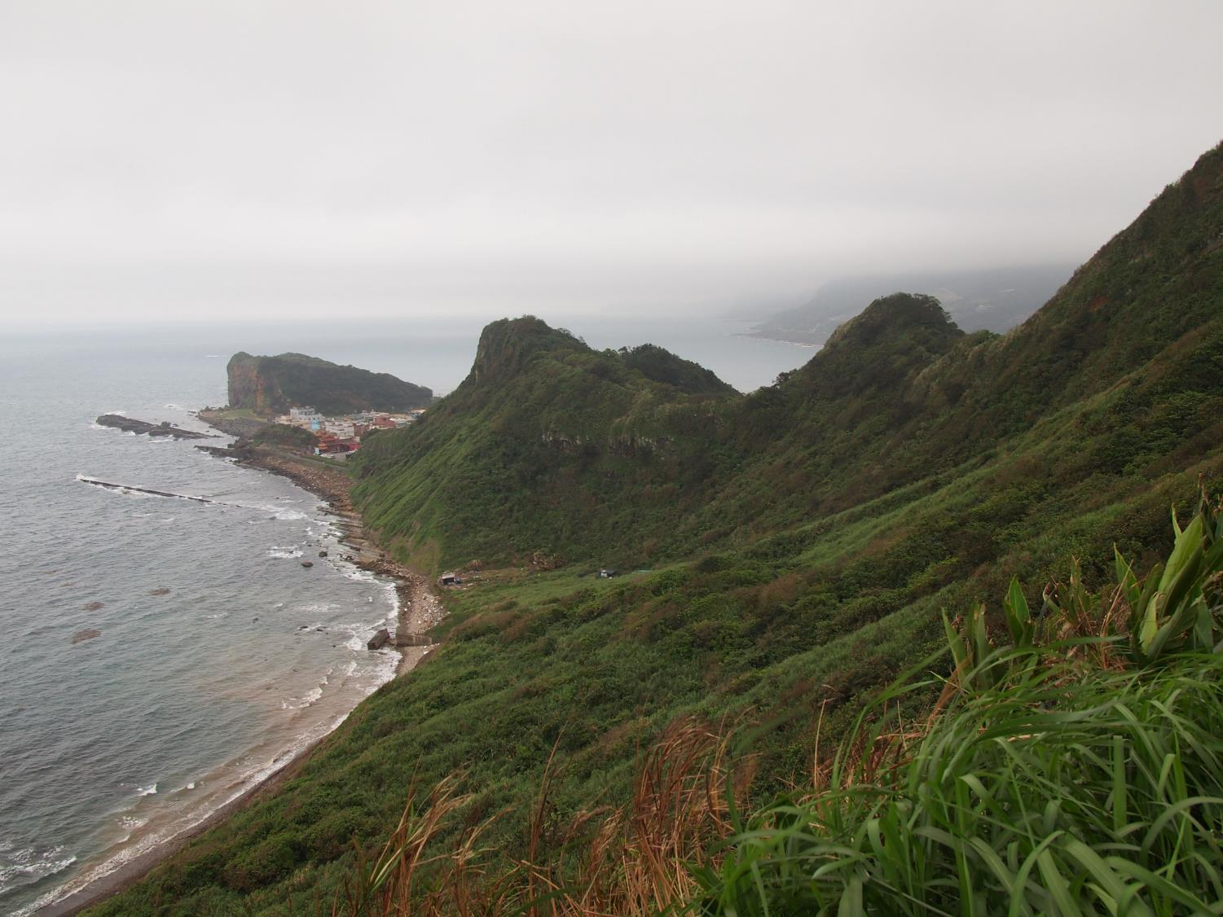
港仔尾山遠眺

Slide 18
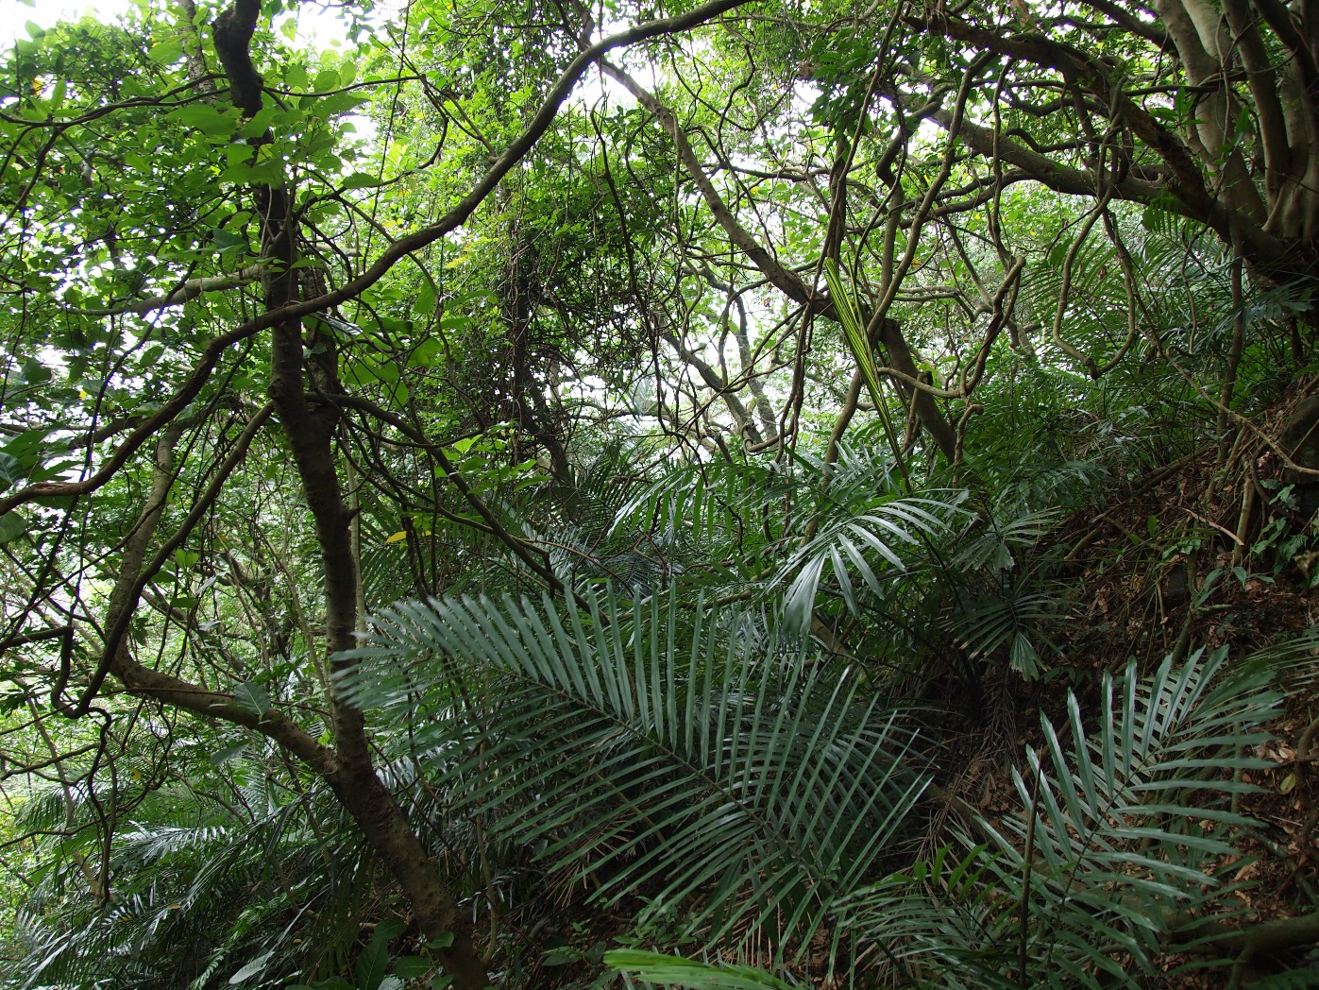

Slide 19

Notes:
深澳岬角的風衝海岸林植被外觀

Slide 20
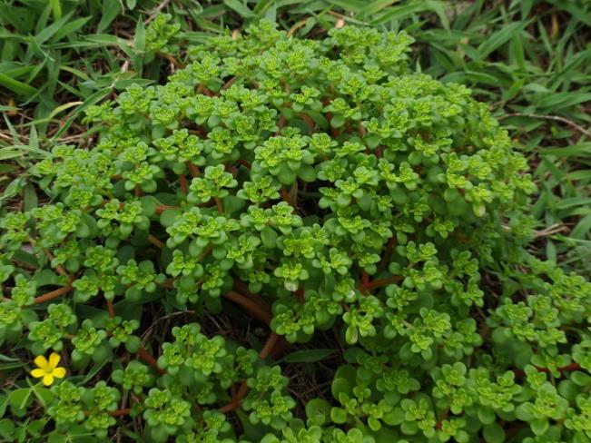
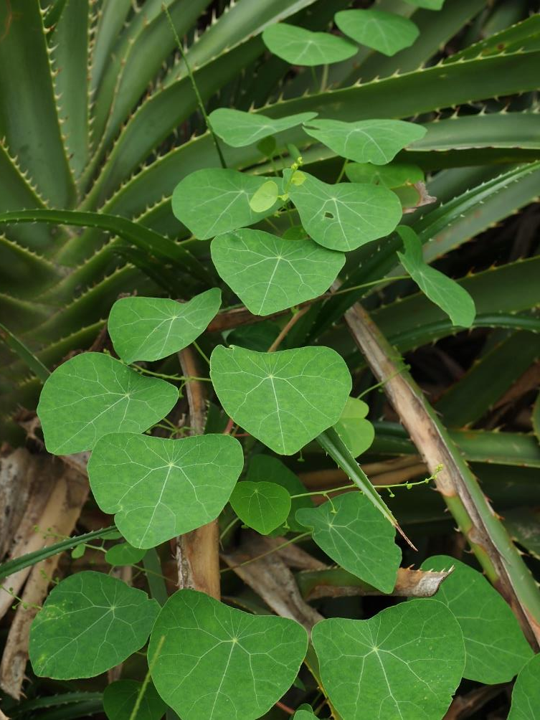
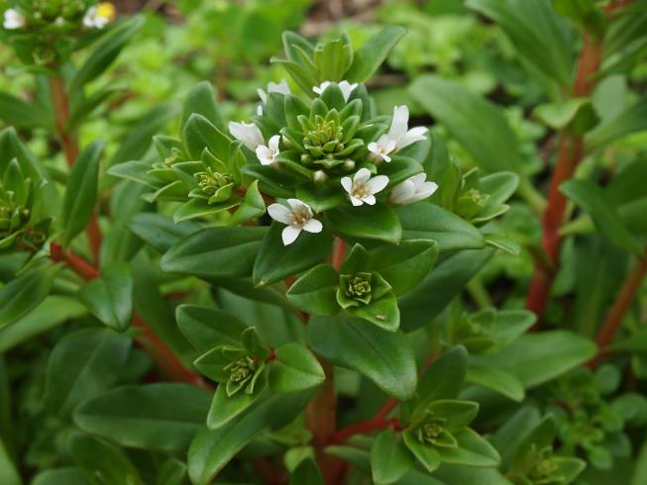
石板菜
大返魂
毛茅珍珠菜
Notes:
深澳岬角常見的海濱植物

Slide 21
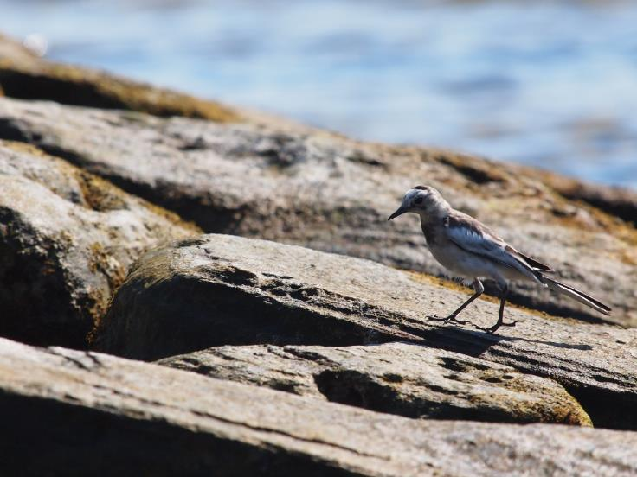

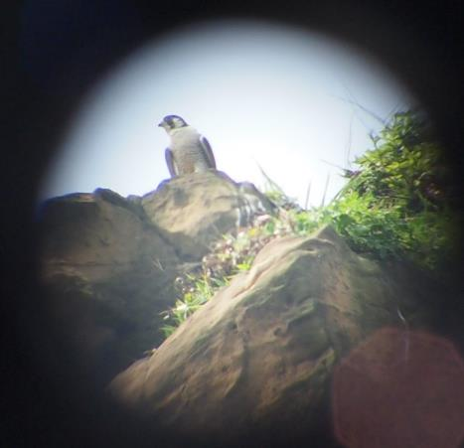
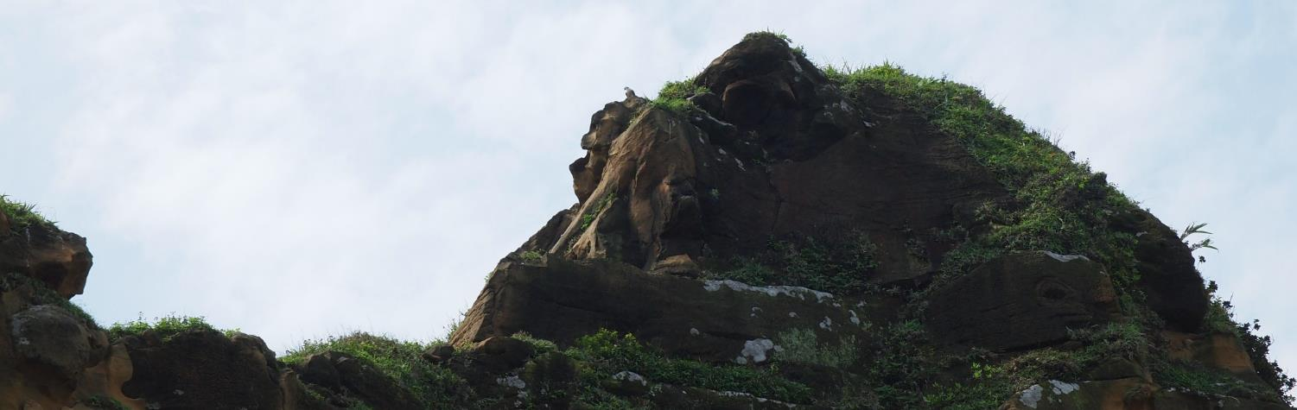
Notes:
深澳當地所見的鳥類
左上—白鶺鴒
右上—黃頭鷺
下圖：一級保育類鳥類：遊隼。遊隼利用深澳岬角的海崖上覓食

Slide 22
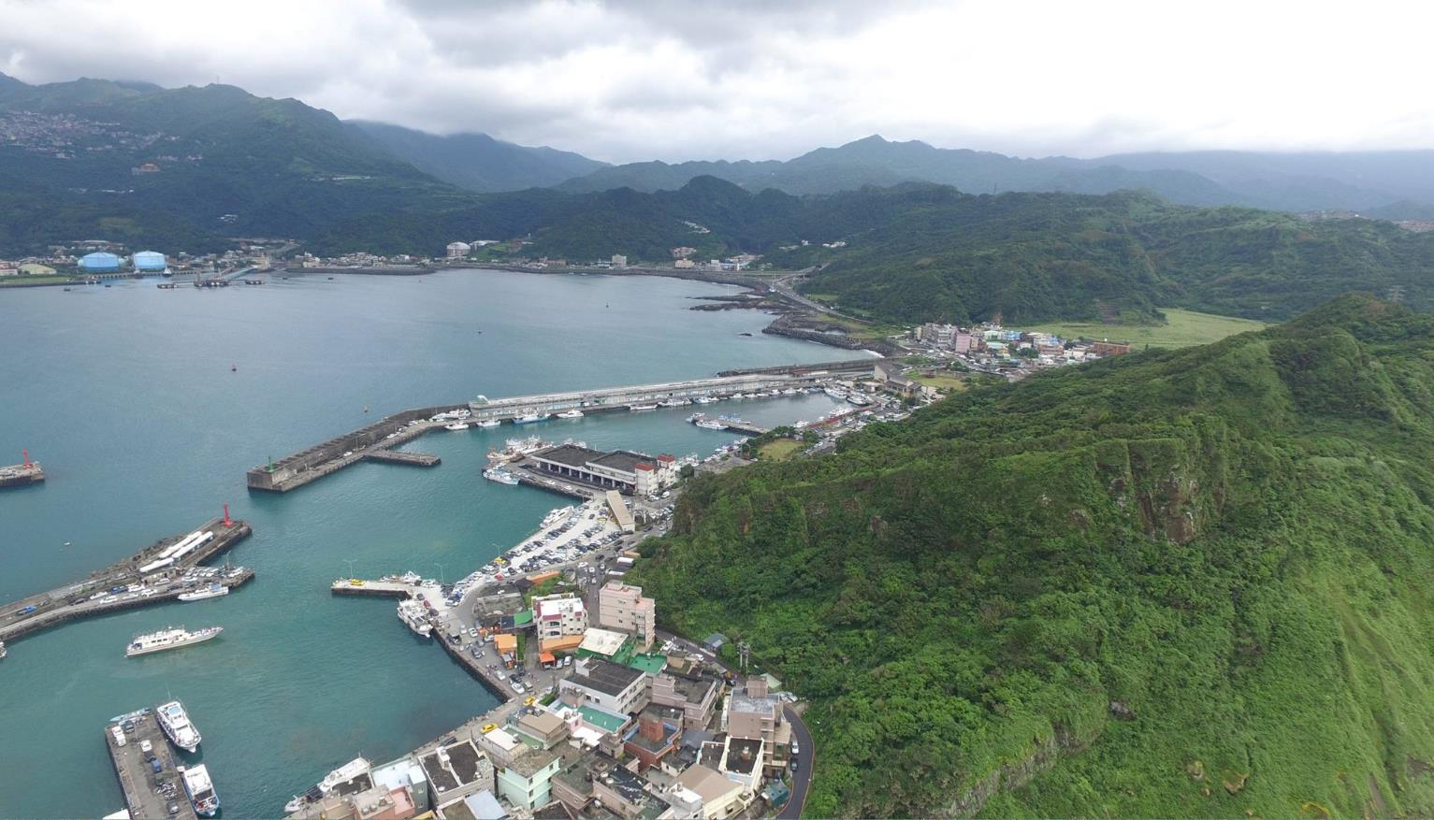
網友:葉羽文提供

Slide 23
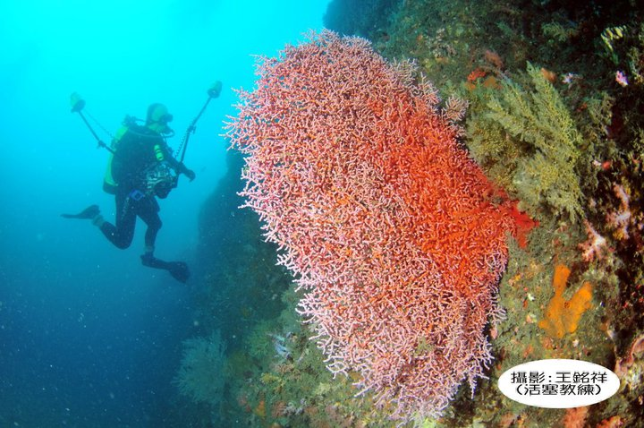
深澳岬角
海底水晶宮

Slide 24
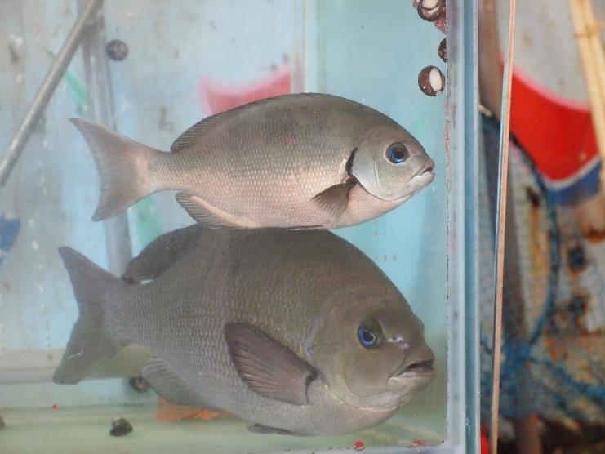
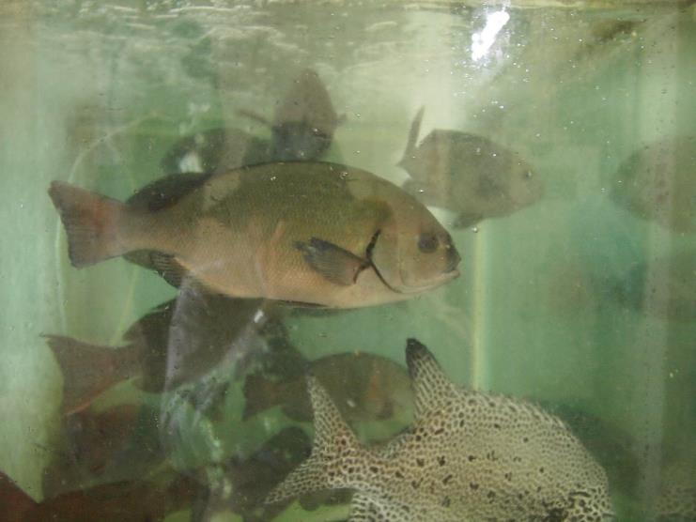
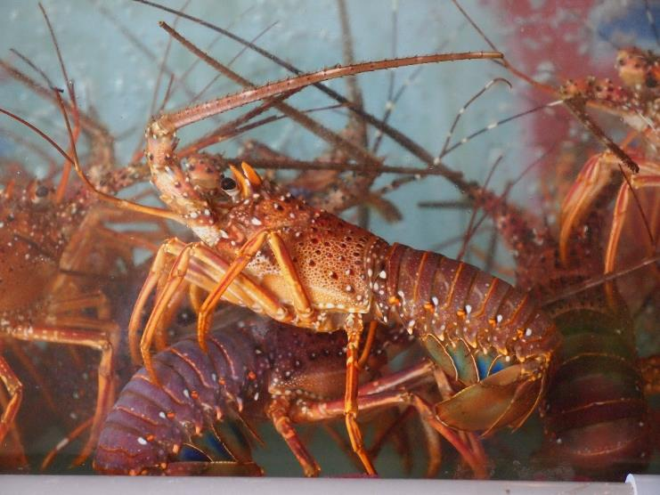
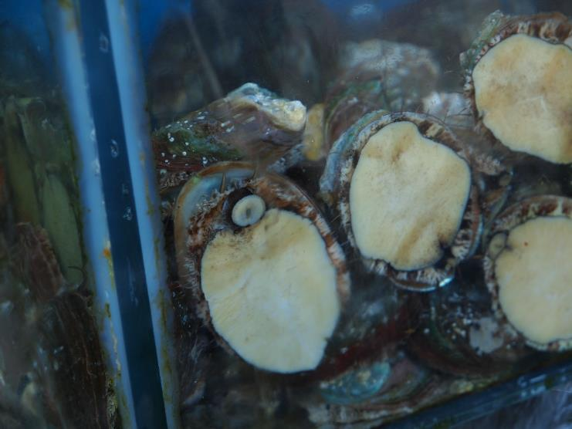
Notes:
深澳當地的近海水產
上：黑毛
左下：龍蝦
右下：九孔

Slide 25
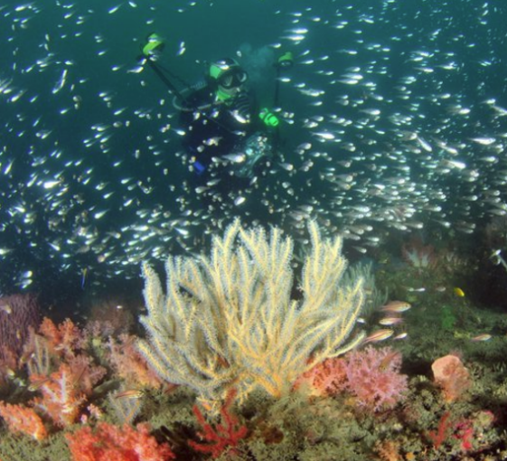
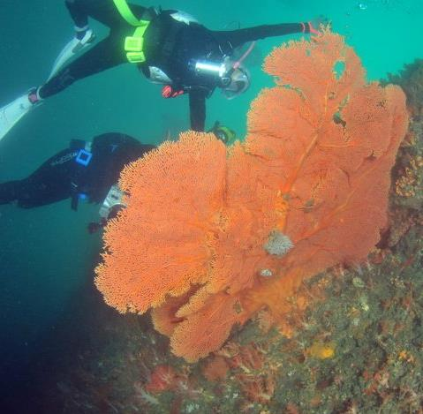
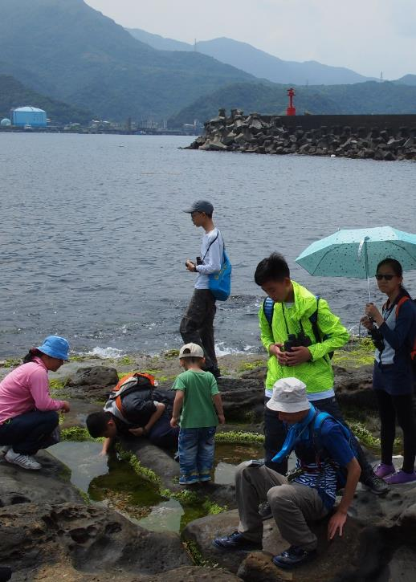


地質地景之外
豐富的生態與遊憩功能
潛水活動
環境教育
水上活動
網友:空中攝影提供

Slide 26






小卷
觀光海釣船
石花菜摘採
石花菜
網友:Elisa提供
磯釣

Slide 27

深澳岬角可能變成防坡堤,
電廠冷卻水放流口就在深澳岬東側
深澳電廠更新擴建計畫變更案環差分析報告

Slide 28

深澳卸煤港防坡堤合成圖

Slide 29




深澳灣的重要性
豐富的海藻床
提供魚苗成長、覓食的場所
近海魚類避難所

Slide 30
疑慮、防波堤影響自然景觀及水下生態、居民權益
  海藻床破壞消失
  石花菜等經濟性藻類生育地消失
  影響灣澳水下生態系
  魚苗覓食成長棲地消失、魚群避難場所破壞
疑慮、冷卻水放流口位置影響水下生態

